Slide 1
Fizika
11-sinf
Mavzu:
Yorug‘lik oqimi. Yorug‘lik kuchi.
Yoritilganlik qonuni.
O‘qituvchi:
Toshkent shahar Uchtepa tumani
287-maktab fizika fani o‘qituvchisi
Xodjayeva Maxtuma Ziyatovna.

Slide 2
Yorug‘lik energiyasi oqimi
Vaqt birligi ichida biror yuzaga tushayotgan energiya miqdoriga yorug‘lik energiyasi oqimi yoki nurlanish oqimi deyiladi.
$Ф_{e}=\frac{W}{t}=P$ $\left[Ф\right]=1 W($vatt)
$I=\frac{Ф_{e}}{S}=\frac{P}{S}=\frac{W}{St}$ $\left[I\right]=1\frac{W}{m^{2}}$
$I−$ nurlanish intensivligi.

Slide 3
Fazoviy burchak.
Fazoviy burchak deb shar segmenti sirti yuzasi ($S_{0})$ ning, markazi konus ichida bo‘lgan sfera radiusi kvadrati $(R^{2}$)ga nisbati bilan o‘lchanadigan kattalikka aytiladi:
$Ω=\frac{S_{0}}{R^{2}}$; $Ω=\frac{4πR^{2}}{R^{2}}=4π sr.$
Fazoviy burchak birligi$−$ steradian (sr).
1 sr $−$ sfera yuzasidan tomoni sfera radiusiga teng bo‘lgan kvadrat yuzasiga teng bo‘lgan soha hosil qiladigan, bir uchi sfera markazida bo‘lgan fazoviy burchak kattaligiga aytiladi.

Slide 4
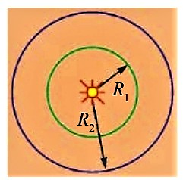
Nurlanish intensivligi
Agar yorug‘lik muhit tomonidan yutilmasa, vaqt birligi ichida birinchi sferadan o‘tgan to‘la energiya ikkinchi sfera yuzasidan o‘tadi. Shunga ko‘ra
$I_{1}=\frac{W}{4πR_{1}^{2}t}$ va $I_{2}=\frac{W}{4πR_{2}^{2}t}$
$\frac{I_{1}}{I_{2}}=\frac{R_{2}^{2}}{R_{1}^{2}}$
Demak, nurlanish intensivligi masofa ortishi bilan kvadratik ravishda kamayib borar ekan.

Slide 5
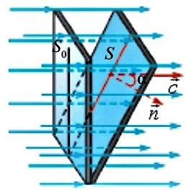
Nurlanish intensivligining nur tushayotgan yuzaning qiyaligiga bog‘liq.
$I_{0}=\frac{W}{S_{0}t}$ va $I=\frac{W}{St}$
$\frac{I}{I_{0}}=\frac{S_{0}}{S}=\cos{α}$

Slide 6
Yorug‘lik kuchi
Istalgan yorug‘lik manbayining muhim xarakteristikasi$−$bu yorug‘lik kuchi $I$ hisoblanadi.
$I=\frac{Ф}{Ω}$ yoki $I=\frac{Ф}{4π}$
Bu yerda $Ф−$yorug‘lik oqimi.Uning o‘lchov birligi lyumen (lm).
Yorug‘lik kuchining birligi $−$kandela (cd) SI birliklar tizimining asosiy birligiga kiradi. 1 cd sifatida yuzasi 1/600000 $m^{2}$, temperaturasi platinaning qotish temperaturasiga teng, tashqi bosimi 101325 Pa bo‘lgan holda, to‘liq nurlantirgichdan perpendikulyar yo‘nalishda chiqayotgan yorug‘lik kuchi qabul qilingan.

Slide 7
Yoritilganlik
Yuza birligiga tushgan yorug‘lik oqimiga yoritilganlik deyiladi:
$E=\frac{Ф}{S}$
Yoritilganlik SI birliklar tizimida lyuks (lx) da o‘lchanadi. $1 m^{2}$ yuzaga tekis taqsimlangan holda 1 lm yorug‘lik oqimi tushsa, yuzaning yoritilganligi $1 lx$ga teng bo‘ladi.

Slide 8
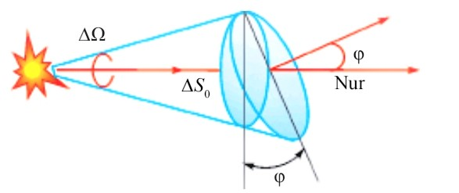
Yoritilganlik qonunlari
Yuzaning yoritilganligi yorug‘lik kuchiga to‘g‘ri proporsional. Sferaning yuzi $4πR^{2}$ ga teng.
$Ф=4πI$ $E=\frac{I}{R^{2}}$
$∆S_{0}=∆S\cos{φ}$
$∆Ω=\frac{∆S_{0}}{R^{2}}=\frac{∆S\cos{φ}}{R^{2}}$
$E=\frac{I}{R^{2}}$ $\cos{φ}$

Slide 9
Ravshanlik
Fotometrik kattaliklardan biri ravshanlik deb ataladi. Ravshanlik deb, yorug‘lik chiqayotgan yuza birligiga to‘g‘ri keladigan yorug‘lik kuchiga aytiladi:
$B=\frac{I}{S}$ $\left[B\right]=1\frac{cd}{m^{2}}$
Misollar: Tush paytida Quyosh ravshanligi$−$1,65∙${10}^{9}$ cd/$m^{2}$; gorizontga kelganda $−6$∙${10}^{9}$ cd/$m^{2}$; to‘lin Oy diski $−$2500 cd/$m^{2}$; ochiq havoli kunduzgi osmon $−1$500 $−40$00 cd/$m^{2}$.

Slide 10
Masala
Nuqtaviy manbaning yorug‘lik kuchi 100 cd ga teng. Manbadan chiqayotgan to‘la yorug‘lik oqimini toping.

Slide 11
Berilgan: Formulasi:
$I=100 cd$ $Ф=4π∙I$
Topish kerak: $Ф−?$
Yechish: $Ф=4∙3,14∙100 cd=1256 lm$
Javob: $Ф=1256 lm$

Slide 12
Mustaqil bajarish uchun topshiriqlar
1. Mavzuni o‘qish va savollarga javob yozish.(115-bet)
2. 119-bet 3, 4-testlarni yechish.

